Slide 1
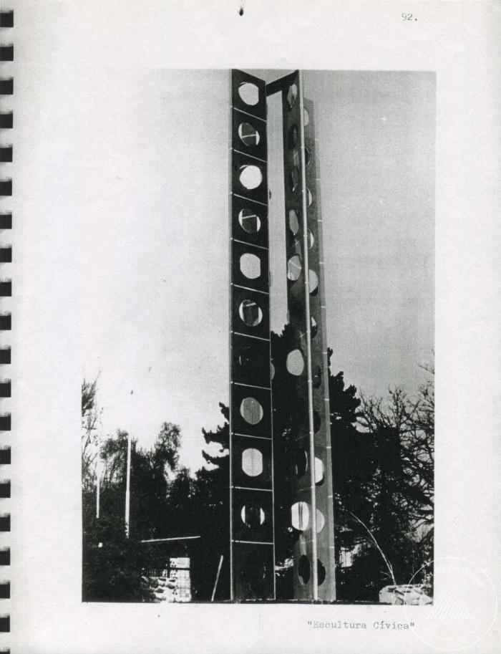
Vista perpendicular de Escultura Cívica (6-10003)

Slide 2
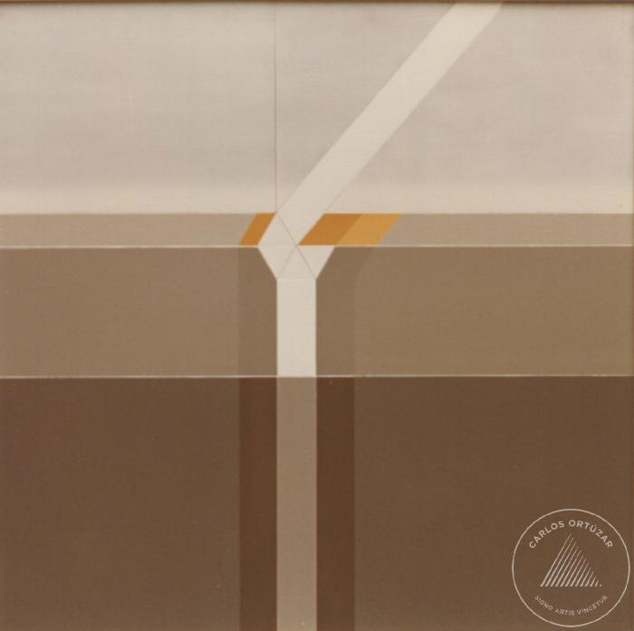
Vista frontal pintura planimétrica (6-10021)

